Slide 1
Deicy llaqueline amaya mira unidad 3 actividad 1

Slide 2

Compromiso

Slide 3
Estudiante virtual Deicy amaya
Hola como estudiante virtual me comprometo a no dejar de abrir la plataforma de la institución para así estar al día en los procesos formativos de la misma.
También hablar acerca de todas las dudas que surjan durante el proceso de formación con mis profesores.
Utilizar las herramientas de las que dispongo en la plataforma para el correcto desarrollo de la actividades propuestas.
Utilizar también herramientas externas para mejorar mi conocimiento respecto de la formación virtual. Y las TICS
Es de comprometerme también a utilizar medios sincromatico y asincromaticos en mi proceso formativo.

Slide 4

universidad
Año 1.200 a 1.900 Las universidades, como centros superiores, permanentes y amplios de aprendizaje para jóvenes y adultos, nacen en Europa y se desarrollan institucionalmente durante la Edad Media, principalmente como respuesta a la necesidad de la Iglesia y la aristocracia, sectores dominantes de la época.

Slide 5
Universidad en américa latina
El fenómeno de la temprana fundación de universidades en el nuevo mundo
Las universidades llegan a América Latina gracias a los modelos de Salamanca y Alcalá de Henares; dos universidades españolas que tenían mucha fama en su época y que fueron las inspiraciones universitarias del nuevo mundo.
La primera universidad de los españoles en el nuevo mundo fue la de santo domingo en la isla española y la ultima en Nicaragua y que la mayoría de las escuelas fueron a la vez pontificias y reales.
La primera universidad fundada fue la de Santo Tomas de Aquino que se inspiro en la de Alcalá y que en ellas se les daba el grado de bachiller, licenciado, doctorado o maestro en donde se debía hablar el latín forzosamente.

Slide 6
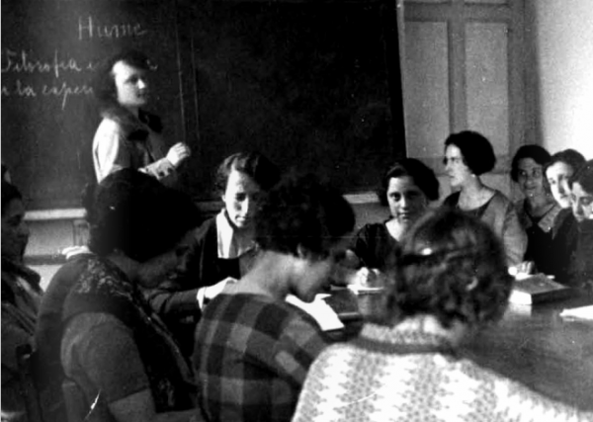
Cuando pudo estudiar la mujer
El 10 de diciembre del año 1934 se presentó al Congreso de la República un proyecto de ley para que las mujeres pudieran ingresar a la universidad en igualdad de condiciones que los hombres. Suscitó una gran controversia como todo lo que tenía que ver con los derechos de las mujeres.
Jorge Eliécer Gaitán defendió el proyecto desde una perspectiva moderna y Germán Arciniega lo rebatió, pero en últimas fue aprobado. La Universidad Nacional de Colombia, en el ambiente de renovación del gobierno liberal de Alfonso López Pumarejo, abrió sus puertas por primera vez en Colombia a las jóvenes que aspiraban cursar una carrera diferente al proyecto matrimonial y familiar al cual habían estado adscritas de manera exclusiva.
Gerda Westendorp fue admitida en 1935 a la carrera de medicina e inició clases probablemente el primero de febrero. Pero Gabriela Peláez, que ingresó en 1936 a estudiar derecho, se convertiría en la primera abogada colombiana.

Slide 7

Como comenzó

Slide 8
fexade A comienzos del año 1985, un grupo de personas con experiencia, tanto académica como profesional en cada una de sus especialidades, inició un estudio de las posibilidades de impartir Educación Superior en la modalidad de Formación Técnica Profesional, en el área de las Ciencias Económicas, Administrativas, Contables y afines y, así, contribuir con el desarrollo integral de profesionales. En Septiembre de 1988, el ICFES efectuó la visita correspondiente para otorgar la licencia de funcionamiento para los Programas de Mercado y Finanzas, Comercio Exterior y Gestión de Recursos Inmobiliarios, licencia de funcionamiento que fue concedida el 2 de Febrero de 1989, con el No.029. Es de anotar, que la Institución solamente inició actividades en Marzo de 1989, cuando obtuvo la aprobación del ICFES. Con el objeto de continuar su labor formadora de hombres y mujeres integrales, FEXADE, al concluir 1999, registra sus programas Técnico Profesional en Administración de Empresas y Técnico Profesional en Contaduría, en los horarios diurno y nocturno.

Slide 9
2008
Se inicia el transito a la formación por ciclos propedéuticos
Técnicos tecnológicos y universitarios

Slide 10
2012
Se empieza a trabajar programas con metodología virtual y la meta es pasar a institución universitaria y ya en 2014 se presenta la reforma estatutaria de solicitud de cambio de carácter académico a institución universitaria

Slide 11
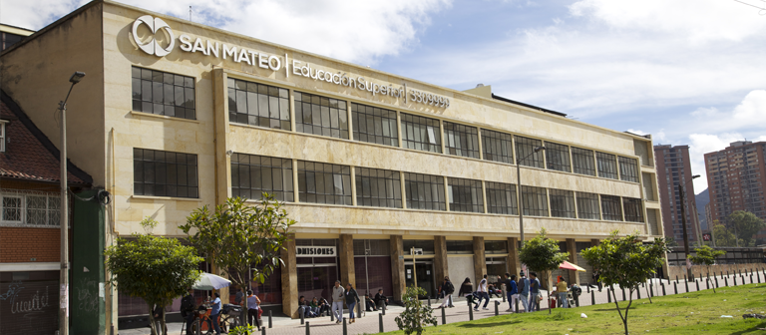
A partir de 2001 cambia a su nombre actual

Slide 12
Misión
Visión
Institución de educación superior que con su servicio educativo y compromiso social contribuye con el desarrollo integral de la persona ; a través de su modelo educativo y en articulación con el sector productivo promueve la intervención activa del estudiante y del egresado en el desarrollo económico, social y cultural en su entorno.
En el año 2021 la fundación universitaria san mateo será una institución de educación superior reconocida a nivel nacional y con proyección internacional por:
Contar con un modelo educativo que garantice programas de formación pertinentes acreditados en alta calidad.
Reafirmar el compromiso social con inclusión.
Aportar al desarrollo económico ,social y cultural del entorno de la comunidad educativa ; y a la eficiencia y sostenibilidad institucional mediante la innovación y desarrollo tecnológico

Slide 13
Actualmente
Actualmente, ofrece 19 Programas en el nivel Técnico Profesional, 6 en el nivel Tecnológico y 6 en el Nivel Universitario, los cuales cuentan todos con Registro Calificado.

Slide 14
En la actualidad
La fundación universitaria san mateo en la actualidad cuenta con 4500 estudiantes y 208 profesores

Slide 15
2017
Es aprobada por el ministerio la reforma estatutaria como fundación universitaria san mateo actual mente el rector es el doctor Juan Carlos Cadavid Botero.

